Slide 1
软件架构设计
主讲：李伟刚
liweigang@nwpu.edu.cn
西北工业大学软件学院

Slide 2
第九章 基于构件的软件架构设计

Slide 3
主要内容
9.1 概述
9.2 基于构件的分布式软件架构
9.3 构件建模
9.4 构件组织原则
9.5 组消息通信模式
9.6 应用部署

Slide 4
9.1 概述
基于构件的软件架构的一个重要目标是提供高度可配置的基于消息的并发设计
使得同一个软件架构能够在不同的分布式配置上进行部署
能够在系统部署而不是设计时决定哪些构件部署到哪个物理结点上
每一个子系统都被设计成一个分布式的独立构件，分布式构件是具有明确定义接口的并发对象
构件可以是复合构件，也可以是简单构件
服务可以集成到基于构件的分布式软件架构中

Slide 5
9.2 基于构件的分布式软件架构
分布式应用中包含了多个可以配置运行在分布式物理结点上的分布式构件
设计基于构件的软件架构的步骤
  设计分布式软件架构
    应用由多个构件组成，构件定义了接口
    每个构件都能在分布式环境下的单结点上运行
    构件间的通信限定于消息通信
  设计组成构件
    组成的简单构件运行在单结点上，可采用顺序性设计方法来设计其内部细节
  部署应用
    定义构件实例、它们的互联方式、向物理节点映射

Slide 6
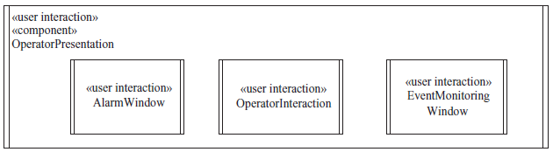
9.2 基于构件的分布式软件架构
复合子系统和构件
  复合子系统是一个封装了它所有内部构件（对象）的构件
    这个构件是逻辑上和物理上的容器
    其功能完全由它所包含的内部构件来提供
    内部构件一定位于同一位置
  复合构件的例子：用户界面

Slide 7

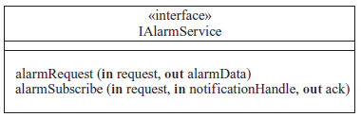

9.3 构件建模
构件接口设计
  接口定义了一个类或构件的外部可见的操作
  隐藏了操作的内部结构
  尽管很多构件只设计有一个接口，但一个构件也可能提供多个接口
  例子：“AlarmService”是一个具有多个接口的构件

Slide 8
9.3 构件建模
供给和请求接口
  供给接口定义了构件必须实现的操作，代表其他构件使用本构件时的要求
  请求接口定义了在特定环境下其他构件需为本构件提供的操作，代表了本构件使用其他构件时的要求
  一个构件通过一个或多个端口与其他构件交互
    端口用供给和请求接口来定义
    一个供给端口支持一个供给接口
    一个请求端口支持一个请求接口
    一个复杂端口同时支持一个供给接口和一个请求接口

Slide 9
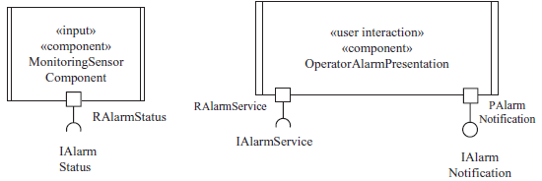
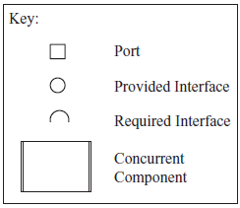
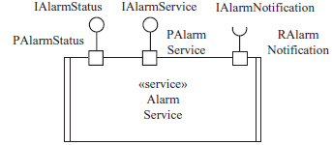
9.3 构件建模
  构件的供给端口的名称以字母“P”开头
  构件的请求端口的名称以字母“R”开头
  UML建模方法：例子

Slide 10
9.3 构件建模
连接器和交互构件
  连接器将一个构件的请求端口和另一个构件的供给端口连接起来
  被连接的两个端口必须相互兼容
    两个端口相连时，一个端口的请求接口必须与另一个端口的供给接口相适配
    当一个连接器连接了两个复杂端口时，则前一个端口的请求接口需要与后一个端口的供给接口相适配；后一个端口的请求接口需要与前一个端口的供给接口相适配
  例子：

Slide 11
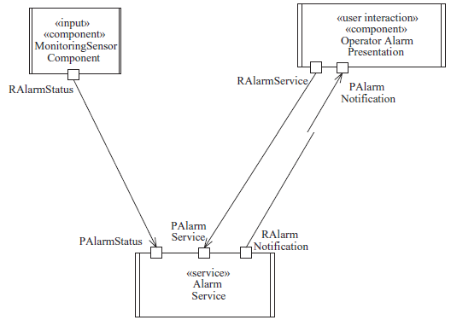
9.3 构件建模

Slide 12
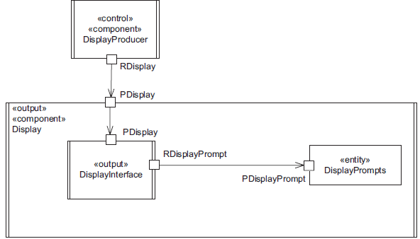
9.3 构件建模
设计复合构件
  复合构件被分解成部分构件
  复合构件的端口可以连接到内部构件的端口上，称为委托连接器，此时两个端口名相同
  复合构件整体部署在分布式物理结点上，其内部构件不能独立部署
委托连接器

Slide 13
9.4 构件组织原则
构件组织原则需要考虑分布式环境的特性
遵循如下原则：
  与物理数据源的邻近性
    使构件靠近它的物理数据源以保证数据获取效率
  局部自治性
    每个构件的实例被部署在一个独立的结点上
  性能
    一个构件可以在一个给定的结点上提供高性能服务，而其他结点上的服务，对性能要求不高
  特定硬件
    某些构件与硬件相关
  I/O构件

Slide 14
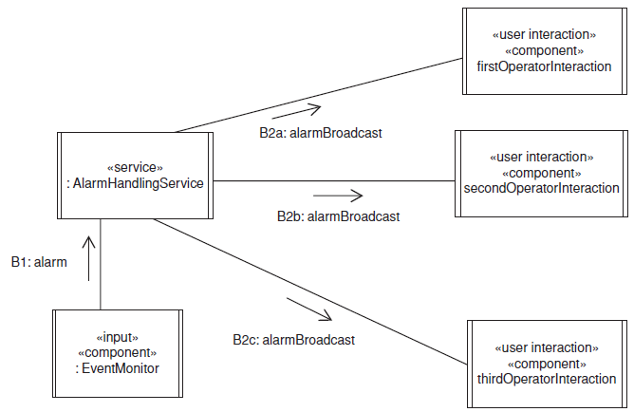
9.5 组消息通信模式
广播消息通信模式
  一个主动消息被发送给所有的接收者
  例子：“警报处理服务”

Slide 15
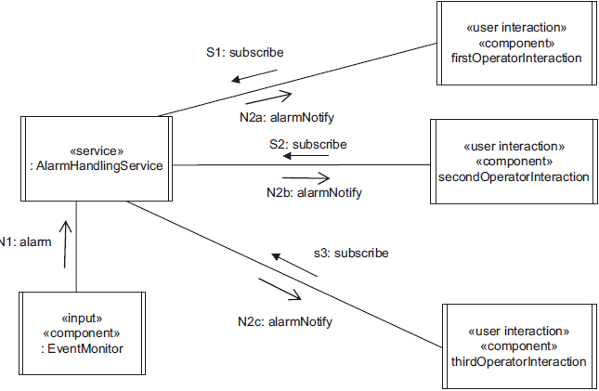
9.5 组消息通信模式
订阅/通知消息通信模式
  使用组播通信方式
  订阅了某个主题的构件会接收该主题发送给订阅者的所有消息
  一个构件可以订阅和取消订阅一个主题
  发送者不需要知道订阅者
  例子：“警报处理服务”（修改版）

Slide 16
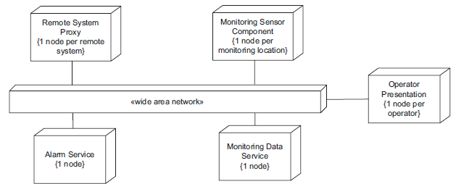
9.6 应用部署
系统部署时，定义分布式应用的一个实例
需完成的活动如下：
  确定构件实例
  连接构件实例
  映射构件实例为物理结点
应急监控系统的例子

Slide 17
THE END

